Slide 1
LOGO
Academic report PPT
微机原理实验四
走马灯实验汇报
周睿科 赵展

Slide 2
01
电路设置
目录/Content
02
实验思路
03
流程图以及配置展示
04
效果展示

Slide 3
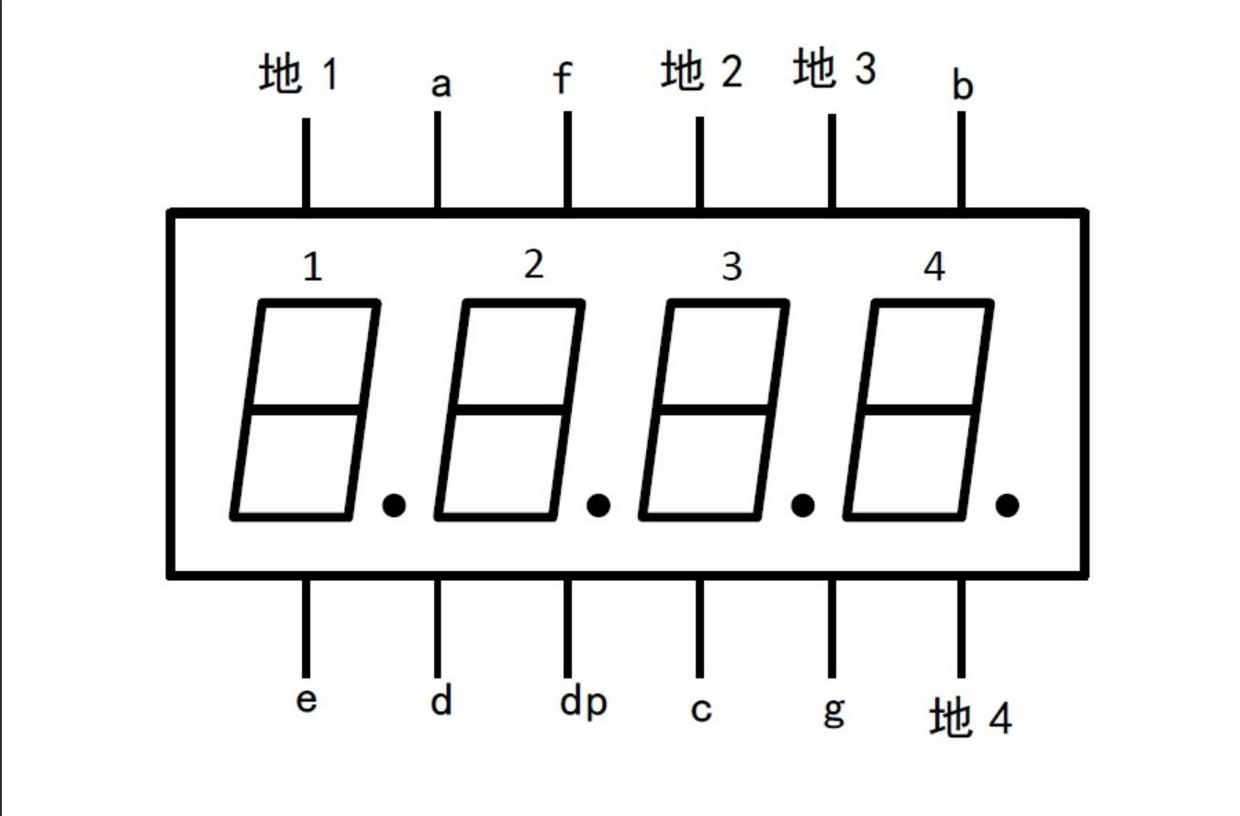
电路设置
PORTA0-7位对应：a b…g dp
PORTC0-3位对应：地1-4

Slide 4
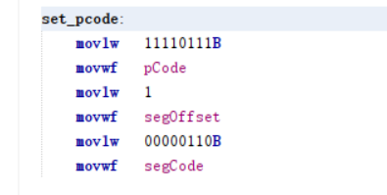
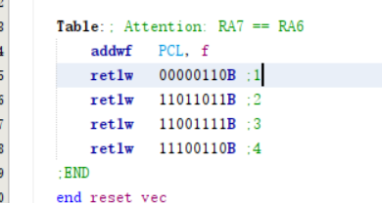
实验思路
选取 32KHz时钟，预分频 1:64，8bit计时器（32K/64/256 = 2）

Slide 5
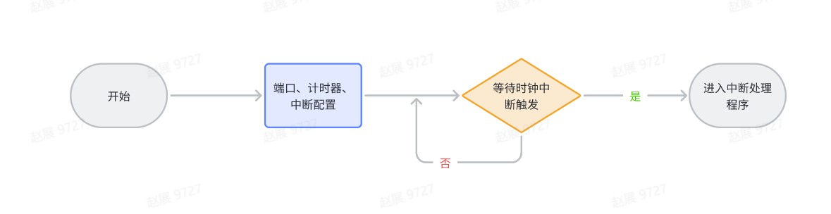
流程图以及配置展示
1) PORTA：TRISA = 00000000全端口输出
2) TIMER0：
A. T0CON0：10000000B 使能Timer0，8bit模式，1:1分频
B. T0CON1：01010000B 时钟focs/4 ，与focs/4同步，1:1分频
C. TMR0H: 0xff
PIR0：第5位 置1
INTCON: 第67位 置1
PIE0：第5位 置1

Slide 6
流程图以及配置展示
选取 32KHz时钟，预分频 1:64，8bit计时器（32K/64/256 = 2）

Slide 7
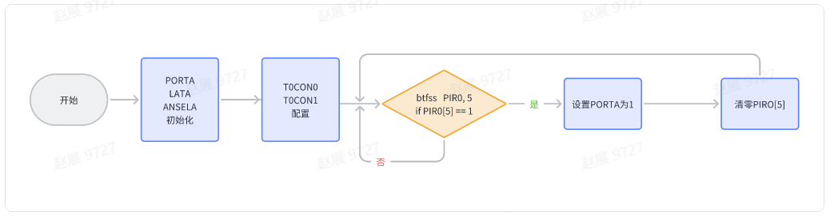
实验配置设备
1) PORTA：TRISA = 00000000全端口输出
2) TIMER0：
A. T0CON0：10010000B 使能Timer0，16bit模式，1:1分频
B. T0CON1：10010000B 时钟LFINTOSC，数字输入不与focs/4同步，1:1分频
3) TIMER0置数：
A. TMR0H：0xc3
B. TMR0L：0x74

Slide 8
效果展示

